Slide 1
Gesuchseingänge prüfen und Bewilligungen ausstellen - Einstieg
Präsenztag 5 Überbetriebliche Kurse Block 2
Kauffrau/Kaufmann EFZ BOG
Branche «Öffentliche Verwaltung/Administration publique/Amministrazione pubblica»
Arbeitssituation 6: «Gesuchseingänge auf Zuständigkeit und Vollständigkeit überprüfen» Arbeitssituation 7: «Apostillen, Beglaubigungen, Bewilligungen, Zulassungen und Ausweispapiere ausstellen»

Slide 2
Themen heute
Arbeitssituation 6: Gesuchseingänge auf Zuständigkeit und Vollständigkeit überprüfen
Die Kaufleute überprüfen die Zuständigkeit und Vollständigkeit von Gesuchen. Sie eröffnen ein entsprechendes Dossier und leiten die Gesuche zur Stellungnahme an die beteiligten Amtsstellen weiter. Fehlen Akten, setzen sie den Gesuchsteller darüber in Kenntnis und vereinbaren eine Nachfrist. Sind alle notwendigen Akten und Unterlagen vorhanden, koordinieren sie den Aktenlauf für die Stellungnahmen bei den involvierten Amtsstellen.

Slide 3
Themen heute
Arbeitssituation 7: Apostillen, Beglaubigungen, Bewilligungen, Zulassungen und Ausweispapiere ausstellen
Die Kaufleute beglaubigen verschiedene Unterschriften und Dokumente. Sie stellen Bewilligungen, Zulassungen und Ausweispapiere für besondere Aufgaben und Tätigkeiten aus. Sie beachten die gesetzlichen Rahmenbedingungen, insbesondere das Ausländerrecht und Fristen.

Slide 4
Ziele
Sie erklären nachvollziehbar, was Gesuche sind.
Sie sind in der Lage, Gesuche auf Vollständigkeit zu überprüfen.
Sie identifizieren Schnittstellen bei der Bearbeitung von Gesuchen.
Sie nennen die wichtigsten gesetzlichen Grundlagen für die Bearbeitung von Gesuchen.

Slide 5
Warum ist das wichtig?
Im Berufsalltag bearbeiten Sie unterschiedliche Gesuche. Sie überprüfen, ob alle Dokumente vollständig sind und die Zuständigkeiten erfüllt sind. Sie fordern fehlende Unterlagen kundenorientiert ein und setzen Fristen zur Nachreichung.
Das setzt voraus, dass Sie sich mit den rechtlichen und betrieblichen Grundlagen auskennen. So gewährleisten Sie, dass Sie sämtliche Gesuche gleich behandeln und das Vorgehen für Ihre Kundinnen nachvollziehbar ist.

Slide 6
Ablauf
Einstieg
Block 1: Grundlagen schaffen
Pause
Block 1: Grundlagen schaffen
Mittagspause
Block 2: Ausweispapiere
Pause
Block 3: Transferaufträge besprechen
Ende

Slide 7
Einstieg ins Thema
Ausgangslage
Als Vorbereitung auf heute haben Sie wiederum die Wissenssicherungen gelöst. Unter anderem haben Sie für das Kapitel «Apostillen, Beglaubigungen, Bewilligungen, Zulassungen und Ausweispapiere ausstellen» die wichtigsten Begriffe definiert. Testen Sie nun das Wissen Ihrer Mitlernenden, indem Sie sich gegenseitig abfragen.
Aufgabenstellung
Schritt 1: Laufen Sie im Raum herum und suchen Sie sich eine Mitlernende.
Schritt 2: Nennen Sie einen Begriff aus dem Kapitel. Die andere Person muss den Begriff korrekt definieren.
Schritt 3: Geben Sie der Person eine Rückmeldung, ob der Begriff korrekt definiert wurde. Beantworten Sie die Frage Ihrer Mitlernenden.
Schritt 4: Suchen Sie sich einen anderen Mitlernenden. Stellen Sie die nächste Frage.
Organisation
Arbeitsweise: Plenum
Zeit: 10 Minuten
Notes:
Hinweis üK-Leitung:
Führen Sie 3-4 Durchläufe durch.

Slide 8
Gesuche in Ihrem Lehrbetrieb – „Schatzkiste“
Ausgangslage: Als Vorbereitung auf den heutigen üK-Tag haben Sie sich dazu informiert, welche Gesuche Ihr Betrieb bearbeitet. Nun haben Sie Zeit, sich mit Ihren Mitlernenden auszutauschen und zu erfahren, wie es in den Betrieben Ihrer Mitlernenden aussieht. Dafür lassen wir heute den Zufall spielen!
Aufgabenstellung
Schritt 1: Die erste Hälfte der Klasse fängt an. Jede/r schreibt die Art des Gesuchs sowie den eigenen Namen auf ein Stück Papier.
Schritt 2: Werfen Sie den Zettel in die Schatzkiste.
Schritt 3: Wenn die halbe Klasse ihre Zettel eingeworfen hat, zieht die andere Klassenhälfte einen Zettel aus der Schatzkiste.
Schritt 4: Finden Sie sich in den Zweiergruppen zusammen. Tauschen Sie sich gegenseitig zu «Ihren» Gesuchen aus, z.B.:
Um was für eine Art von Gesuch geht es? Wer sind in der Regel die gesuchstellenden Personen?
Welche Daten und Unterlagen werden benötigt, um das Gesuch einzureichen? Wie oft bearbeiten Sie diese Gesuche?
Benötigen Sie dazu Unterstützung oder machen Sie dies bereits selbstständig?
Gibt es bei diesen Gesuchen Stolpersteine oder müssen Sie sich auf etwas Spezielles achten?
Schritt 5: Finden Sie Gemeinsamkeiten und Unterschiede zwischen den Gesuchen. Teilen Sie diese im Plenum.
Erwartungen: Sie stellen einer Mitlernenden ein Gesuch Ihres Lehrbetriebs vor und sind in der Lage, Gemeinsamkeiten und Unterschiede zwischen verschiedenen Gesuchen zu erkennen.
Organisation: Zeit: 20 Minuten / Arbeitsweise: Plenum, Partnerarbeit / Hilfsmittel: Papier, Stifte, Materialien Vorbereitungsauftrag

Slide 9
Ein Gesuch bearbeiten: Die Identitätskarte Modellierung
Präsenztag 5 Überbetriebliche Kurse Block 2
Kauffrau/Kaufmann EFZ BOG
Branche «Öffentliche Verwaltung/Administration publique/Amministrazione pubblica»
Arbeitssituation 6: «Gesuchseingänge auf Zuständigkeit und Vollständigkeit überprüfen» Arbeitssituation 7: «Apostillen, Beglaubigungen, Bewilligungen, Zulassungen und Ausweispapiere ausstellen»

Slide 10
Ziele
Sie erklären in eigenen Worten, wie die Gesuchsbearbeitung für eine Identitätskarte abläuft.
Sie nennen die Unterlagen, die für die Beantragung einer Identitätskarte notwendig sind.
Sie beschreiben, welche Zuständigkeiten bei der Beantragung einer Identitätskarte zu beachten sind.

Slide 11
Das Wichtigste im Überblick
Vorbereitung: Systeme überprüfen und einloggen
Schritt 1: Begrüssung und Sichten der Dokumente (ID-Karte und ID-Foto)
Schritt 2: Fehlende Informationen ergänzen
Schritt 3: Unterschrift einfordern
Schritt 4: Gesuch elektronisch ans Ausweisamt zustellen
Schritt 5: ID-Karte an Kundin abgeben
Notes:
Hinweis üK-Leitung:

Slide 12
Bevor ich mich an die Arbeit mache, …
richte ich meinen Arbeitsplatz ein (z.B. Schreibunterlagen, Kasse),
stelle ich sicher, dass die benötigten IT-Systeme bereit sind,
logge ich mich ins System ein.

Slide 13
Schritt 1: Kunde begrüssen und Dokumente sichten
Ich kläre ich ab, was der Einwohner wünscht:
Eine Identitätskarte kann am Schalter ausgestellt werden.
Für einen Pass oder das Kombiangebot (= Pass und Identitätskarte zu günstigerem Preis) muss der Einwohner zum kantonalen Passamt / Ausweiszentrum.

Slide 14
Schritt 1: Kunde begrüssen und Dokumente sichten
Ich kläre ab, ob der Einwohner alle notwendigen Dokumente dabeihat:
Alte Identitätskarte oder Verlustanzeige der Polizei (bei Neuausstellung aufgrund einer Heirat wird zusätzlich eine Bestätigung des Zivilstandsamts benötigt)
Aktuelles Foto (nicht älter als 1 Jahr), das den Anforderungen entspricht
Notes:
Hinweis üK-Leitung:
An dieser Stelle bitte auf die «Kriterien für die Annahme von Fotos für Pässe und Identitätskarten» des Bundesamtes für Polizei verweisen.

Slide 15
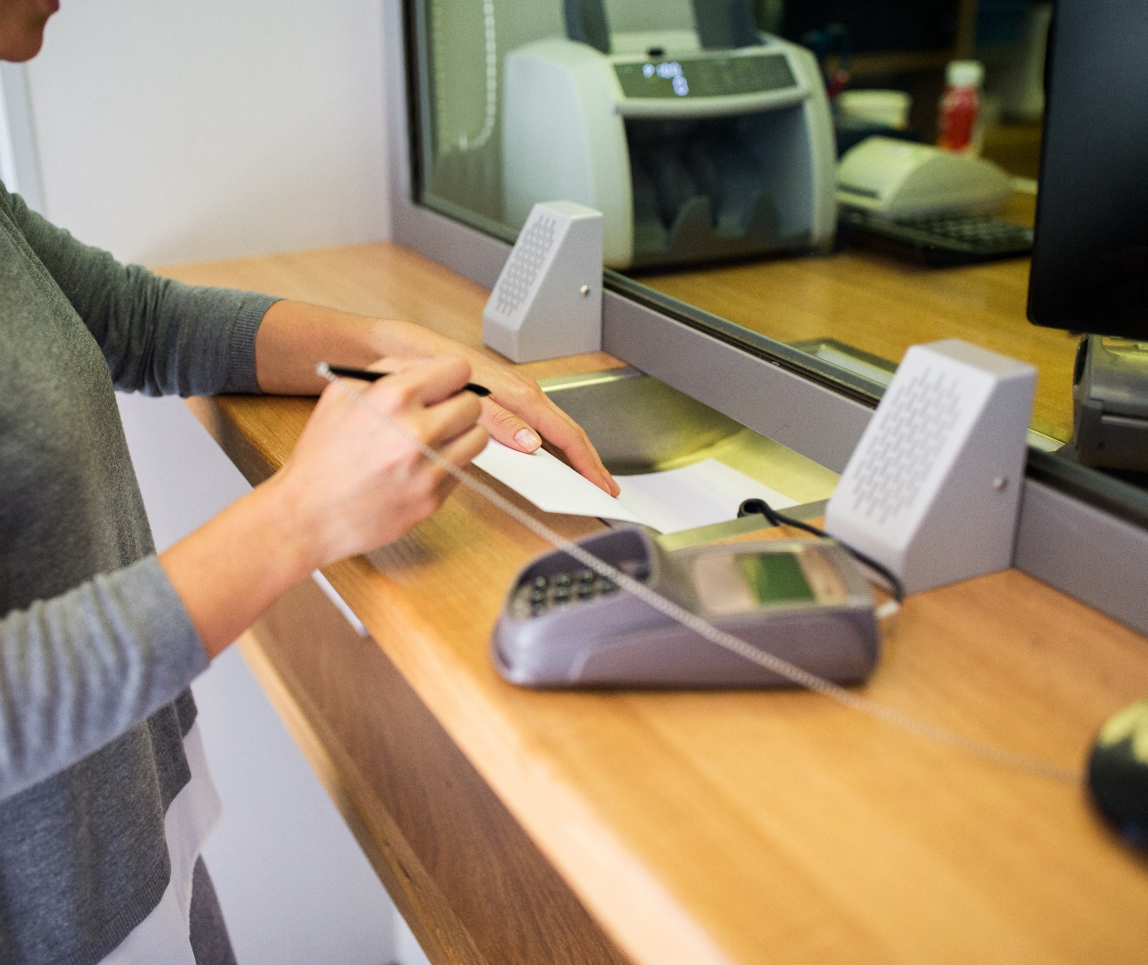
Schritt 2: Fehlende Informationen einholen
Antrag aufgrund Verknüpfung mit Einwohnerkontrollsystem ausfüllen
Informationen einholen:
Körpergrösse (ab 14 Jahren)
Bei mehreren Nachnamen (z.B. Meier-Müller) fragen, ob beide auf die Identitätskarte übernommen werden sollen
Bei mehreren Heimatorten fragen, welcher auf die Identitätskarte übernommen werden soll
Notes:
Hinweis üK-Leitung:
Die Körpergrösse wird erst ab 14 Jahren erfasst. Zuvor erscheint **** im Feld.
Bei Doppelnamen: z.B. Flugtickets müssen dann auch auf beide Namen lauten, da es sonst zu Problemen kommen kann.
Erklären, was der Unterschied zwischen Annullieren und Vernichten der Identitätskarte ist.

Slide 16
Schritt 2: Fehlende Informationen einholen
Angaben vom Einwohner überprüfen lassen
Anfragen, ob die alte Identitätskarte noch verwendet wird:
Wenn ja, muss der Kunde die Identitätskarte am Schalter abholen und die alte Identitätskarte mitbringen.
Wenn nicht, annullieren und dem Einwohner zurückzugeben oder direkt vernichten. Die neue Identitätskarte wird dann eingeschrieben per Post zugestellt.

Slide 17
Schritt 3: Gesuchsformular unterschreiben lassen
Einwohner unterschreibt gemäss Abklärung am Schalter.
Wichtig:
Bei Kindern ab 7 Jahren müssen die Eltern und die Kinder unterschreiben. Bei Kindern unter 7 Jahren nur die Eltern.
Bei einer vollumfänglichen Beistandschaft muss nur der Beistand unterschreiben.
Notes:
Hinweis üK-Leitung:
Die Unterschrift muss auf einer Linie sein und es dürfen keine Symbole wie z.B. ein Smiley enthalten sein. Bei Kindern reicht auch nur der Vorname aus.

Slide 18
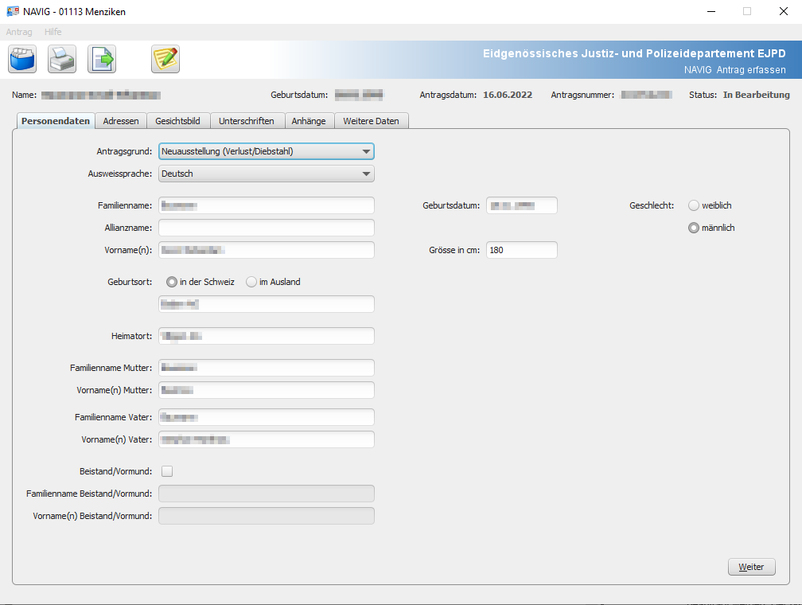
Schritt 4: Gesuch elektronisch an kantonales Passamt / Ausweiszentrum weiterleiten
Daten elektronisch erfassen und weiterleiten
Antrag absenden
Notes:
Hinweis üK-Leitung:
Daten werden in einem Portal erfasst, mit allen Angaben inklusive Foto.
Lernende darauf hinweisen, dass es zu Beginn sinnvoll ist, die vorgesetzte Person einen Blick auf den Antrag werfen zu lassen, bevor ihn die Lernenden absenden.

Slide 19
Zwischenschritt
In einigen Fällen kommt das Gesuch elektronisch zurück, weil …
das Foto nicht den Vorgaben entspricht. In solchen Fällen fordern Sie beim Einwohner ein neues Foto ein und reichen den Antrag dann erneut ein.
die Unterschrift nicht den Vorschriften entspricht. Bitten Sie den Einwohner um erneute Unterschrift und reichen den Antrag dann erneut ein.

Slide 20
Schritt 5: Identitätskarte an Kunde abgeben
Identitätskarte wird direkt eingeschrieben zugestellt, …
wenn die alte Identitätskarte schon entwertet wurde, die alte Identitätskarte nicht mehr vorhanden ist oder noch nie eine Identitätskarte ausgestellt wurde und
die Privatadresse des Einwohners als Zustelladresse hinterlegt wurde.
Identitätskarte muss abgeholt werden, …
wenn die alte Identitätskarte noch nicht entwertet wurde (als Zustelladresse ist die Gemeindeadresse hinterlegt).
Einwohner wird per Telefon, Brief oder E-Mail zur Abholung eingeladen.

Slide 21
Zusammenfassung: Das Wichtigste im Überblick
Vorbereitung: Systeme überprüfen und einloggen
Schritt 1: Begrüssung und Sichten der Dokumente (ID-Karte und ID-Foto)
Schritt 2: Fehlende Informationen ergänzen
Schritt 3: Unterschrift einfordern
Schritt 4: Gesuch elektronisch ans Ausweisamt zustellen
Schritt 5: ID-Karte an Kundin abgeben
Notes:
Hinweis üK-Leitung:
Fassen Sie nochmals die wichtigsten Punkte pro Schritt zusammen.

Slide 22
Ein Gesuch bearbeiten – „Anwendungsaufgabe“
Ausgangslage: Sie haben soeben eine Modellierung einer Gesuchsbearbeitung beobachtet. Setzen Sie sich mit einer Mitlernenden zusammen und bearbeiten Sie gemeinsam zwei Fallbeispiele.
Aufgabenstellung
Schritt 1: Sichten Sie die Gesuchsunterlagen des ersten Falls.
Schritt 2: Beantworten Sie die Fragen auf dem Aufgabenblatt.
Schritt 3: Bearbeiten Sie den zweiten Fall.
Schritt 4: Vergleichen Sie Ihre Lösung mit dem Lösungsschlüssel.
Für schnelle Lernende: Erklären Sie Ihrer Mitlernenden, wie Sie Ihr mitgebrachtes Gesuch bearbeiten würden.
Erwartungen
Sie können das Vorgehen in beiden Fallbeispielen korrekt und vollständig nachvollziehen und erklären.
Sie sind in der Lage, ein Gesuch auf Korrektheit und Vollständigkeit zu prüfen.
Organisation: Zeit: 20 Minuten / Arbeitsweise: Partnerarbeit / Hilfsmittel: Papier, Stifte
Zur Aufgabe

Slide 23
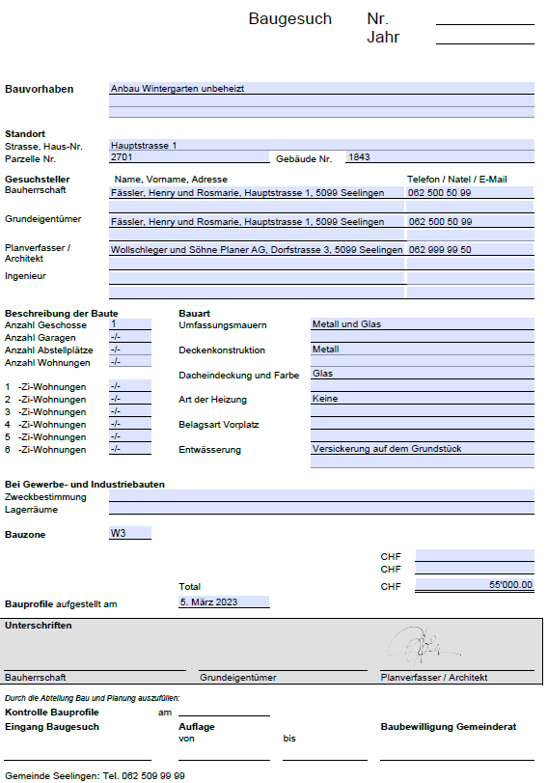
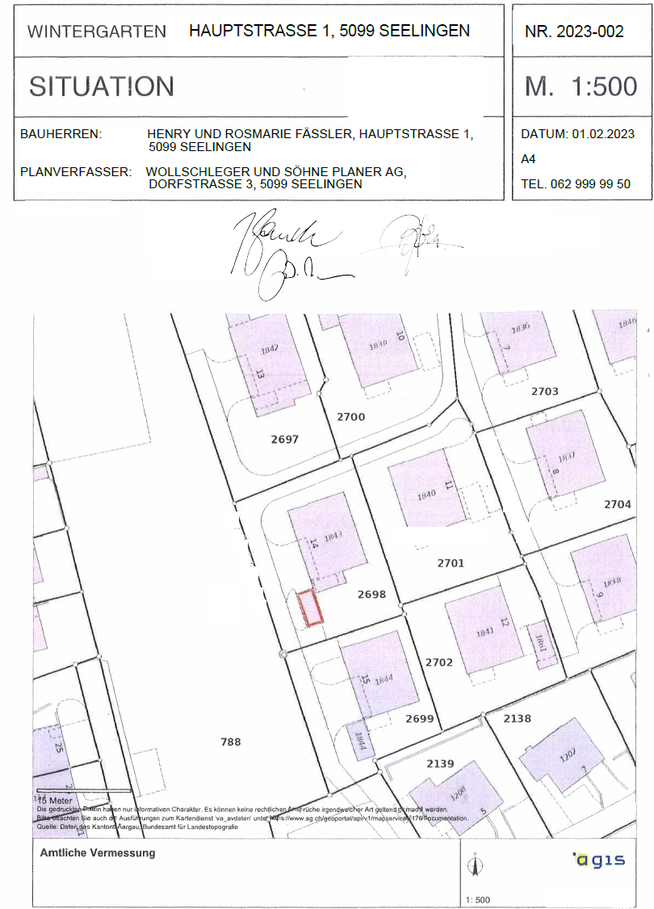
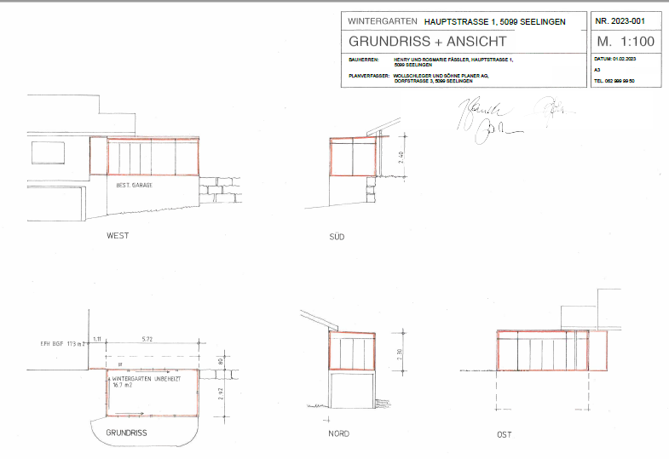
Ein Gesuch bearbeiten – Unterlagen zur „Anwendungsaufgabe“
Unterlagen Fall 1 «Der Wintergarten»
Baugesuchsformular (hier)
Bauplan/Grundrissplan (hier)
Baugeschossflächen-Berechnung (hier)
Bauzonenplan Gemeinde Seelingen (hier)
Situationsplan (hier)
Unterlagen Fall 2 „Gastgewerbe“
Gesuch Gastgewerbe (hier)

Slide 24
Weitere Fälle Input
Präsenztag 5 Überbetriebliche Kurse Block 2
Kauffrau/Kaufmann EFZ BOG
Branche «Öffentliche Verwaltung/Administration publique/Amministrazione pubblica»
Arbeitssituation 6: «Gesuchseingänge auf Zuständigkeit und Vollständigkeit überprüfen» Arbeitssituation 7: «Apostillen, Beglaubigungen, Bewilligungen, Zulassungen und Ausweispapiere ausstellen»

Slide 25
Zielsetzungen
Sie beschreiben einige Praxisfälle, in denen ein Gesuch zurückgezogen wird.
Sie begründen in eigenen Worten, wann ein Gesuch sistiert wird.

Slide 26
Das Wichtigste in Kürze
Es gibt verschiedene Gründe dafür, wieso ein Gesuch zurückgezogen wird.
Diese Gründe unterscheiden sich von den Gründen für eine Sistierung.
Die Folgen eines Rückzugs oder einer Sistierung sind, dass das Gesuch nicht weiterbearbeitet wird respektive die Weiterbearbeitung hängig bleibt.

Slide 27
Der Rückzug eines Gesuchs
Gründe dafür sind z.B.,
dass die gesuchstellende Person sich anders entschieden hat,
fehlende Unterlagen nicht rechtzeitig eingereicht wurden oder
formelle Gründe gegen das Gesuch sprechen.

Slide 28
Beispiel: Rückzug Baugesuch infolge Einsprachen
Harry Hasler reicht der Bauverwaltung ein Baugesuch für die Umnutzung einer Lagerhalle in ein Etablissement ein. Am Stammtisch wurde er zu diesem Schritt ermutigt. Er ist zuversichtlich, dass er eine Baubewilligung dafür erhält.
Während der Auflagefrist gehen 23 Einsprachen gegen das Baugesuch ein.
Bevor die Bauverwaltung mit der Ausarbeitung eines Einspracheentscheids beginnt, teilt Harry Hasler schriftlich mit, dass er das Baugesuch zurückzieht.
Die Bauverwaltung bestätigt ihm den Rückzug und schreibt die Einsprachen infolge Gegenstandslosigkeit ab.
Notes:
Hinweis üK-Leitung:
Art. 57 VRP-SG: Wird der Rekurs zurückgezogen oder sonst gegenstandslos, wird er abgeschrieben.
Begriff Gegenstandslosigkeit erklären.

Slide 29
Die Sistierung eines Gesuchs
Unter Sistierung verstehen wir die vorübergehende Einstellung eines laufenden Verfahrens.
Eine Sistierung ist grundsätzlich jederzeit und in allen Verfahren möglich.
Sie ist dann begründet, wenn das Ergebnis des Verfahrens von jenem eines anderen Verfahrens abhängt oder …
… wenn ein enger sachlicher Zusammenhang zu einem anderen Verfahren besteht.
Notes:
Hinweis üK-Leitung:
Sistierung: vorübergehende Einstellung eines laufenden Verfahrens (verfahrensleitende Anordnung)
Abweichung vom Grundsatz beförderlicher Erledigung: Rechtfertigung nötig
Gründe: Abhängigkeit oder enger sachlicher Zusammenhang mit anderem Verfahren, laufende Vergleichsverhandlungen (Beispiel machen)
Beteiligte müssen Stellung nehmen können (Interessensabwägung)

Slide 30
Beispiel: Sistierung eines Gesuchs für die Verlängerung der Öffnungszeiten
Ingrid Hollenstein hatte bisher ihr Restaurant an den Wochenenden bis um 23.00 Uhr geöffnet. Für die Umsetzung eines neuen Konzepts reicht sie bei der Stadtpolizei ein Gesuch ein zur Verlängerung der Öffnungszeiten bis um 03.00 Uhr.
Die Stadtpolizei bestätigt ihr den Eingang und teil ihr mit, dass für eine Verlängerung der Öffnungszeiten bis um 03.00 Uhr ein Baubewilligungsverfahren durchzuführen ist. Nur so können die Rechte der Anwohnenden berücksichtigt werden. Allenfalls könnten sich die Nachbarn an den Lärmemissionen des Betriebs stören.
Bis zur Erledigung des Baubewilligungsverfahrens wird das Gesuch bei der Stadtpolizei sistiert.
Notes:
Hinweis üK-Leitung:
Die Verkürzung der Schliessungszeit stellt eine umweltrechtlich relevante Änderung einer Anlage im Sinn von Art. 7 Abs. 7 des Umweltschutzgesetzes (USG) dar. Für solche Änderungen ist von Bundesrecht wegen ein Bewilligungsverfahren durchzuführen, welches die Parteirechte der beschwerdeberechtigten Nachbarn wahrt. Das hierzu geeignete Verfahren ist grundsätzlich das Baubewilligungsverfahren.

Slide 31
Reflexionsfrage
Worin besteht der Unterschied zwischen
dem Rückzug und der Sistierung eines Gesuchs?

Slide 32
Sistierung und Rückzug – „Mini Cases“
Ausgangslage: Wie Sie erfahren haben, gibt es auch Fälle, in denen eine Person ein Gesuch zurückzieht oder ein Gesuch sistiert wird. In den folgenden Fällen beurteilen Sie die Gründe für den Abbruch der Gesuchsbearbeitung und leiten das weitere Vorgehen daraus ab.
Aufgabenstellung
Schritt 1: Bilden Sie Tandems.
Schritt 2: Bearbeiten Sie zusammen die Mini Cases im Anhang anhand der aufgeführten Fragestellungen.
Schritt 3: Vergleichen Sie Ihre Lösungen mit der Musterlösung.
Erwartungen
Sie beschreiben, um welche Art von Gesuch es sich bei den Beispielen handelt.
Sie sind in der Lage, ein Gesuch auf Korrektheit und Vollständigkeit zu prüfen.
Organisation: Zeit: 20 Minuten / Arbeitsweise: Partnerarbeit / Hilfsmittel: Stifte
Zum Dokument

Slide 33
Von A-Z ein Gesuch bearbeiten – „Posterausstellung“
Ausgangslage: Vom Gesuchseingang bis zur Bearbeitung des Gesuchs: Bei jedem Schritt müssen Sie ganz konkrete Vorgaben beachten. Damit Sie zukünftig im Berufsalltag nichts vergessen, tragen Sie Ihr Wissen vom Vormittag nun zusammen – und zwar bildlich!
Aufgabenstellung
Schritt 1: Bilden Sie Vierergruppen.
Schritt 2: Stellen Sie die Gesuchsbearbeitung von A bis Z als Flussdiagramm auf einem A3-Papier dar.
Halten Sie die zentralen Schritte fest.
Beschreiben Sie die wichtigsten Tätigkeiten und Entscheidungspunkte.
Schritt 3: Hängen Sie Ihr Poster auf und stellen Sie es der Klasse vor.
Erwartungen
Erstelle ein vollständiges Flussdiagramm zur Gesuchsbearbeitung, so dass das Flussdiagramm nachvollziehbar und ohne Erklärung verständlich ist.
Organisation: 50 Minuten (25 Min Erarbeitung, 25 Min Präsentation & Besprechung) / Vierergruppe, Plenum / Mit A3-Papier, Stifte

Slide 34
Aufenthaltsstatus – „Lernaufgabe“
Ausgangslage: Für Personen mit ausländischer Staatsbürgerschaft gibt es unterschiedliche Aufenthaltsstatus. Der Aufenthaltsstatus definiert, für wie lange und zu welchem Zweck sich jemand in der Schweiz aufhalten darf. Je nach Aufenthaltsstatus gelten dafür unterschiedliche Voraussetzungen. Diese erarbeiten Sie sich jetzt.
Aufgabenstellung
Schritt 1: Lesen Sie in Einzelarbeit den Text, den Sie von Ihrer üK-Leitung erhalten.
Schritt 2: Setzen Sie sich zu fünft zusammen.
Schritt 3: Jede Expertin teilt nun die wichtigsten Punkte aus ihrem Text. Die Zuhörenden notieren sich die Informationen auf dem Beiblatt.
Schritt 4: Überprüfen Sie Ihre Antwort anhand der ausgeteilten Texte.
Erwartungen
Sie arbeiten sich in den zugeteilten Text so ein, dass Sie Ihren Mitlernenden korrekte Auskünfte zum entsprechenden Aufenthaltsstatus geben können.
Organisation: Zeit: 30 Minuten / Arbeitsweise: Einzelarbeit, Fünfergruppen / Hilfsmittel: Stifte
Zum Dokument
Beilage Lernaufgabe

Slide 35
Verschiedene Aufenthaltstitel – „Fallbeispiele“
Ausgangslage: Sie wissen nun, dass es für Personen mit ausländischer Staatsbürgerschaft unterschiedliche Aufenthaltsstatus gibt. In den folgenden Fallstudien beurteilen Sie aufgrund der Ausgangslage, für welchen Aufenthaltsstatus sich die jeweiligen Personen qualifizieren.
Aufgabenstellung
Schritt 1: Lösen Sie in Einzelarbeit die vier Fälle.
Schritt 2: Vergleichen Sie Ihr Ergebnis mit einem Mitlernenden.
Schritt 3: Korrigieren Sie zusammen Ihre Lösungen anhand der Musterlösung.
Für schnelle Lernende: Entwerfen Sie selber einen Fall und lassen Sie diesen von einer Mitlernenden lösen.
Erwartungen
Sie können die verschiedenen Aufenthaltstitel unterscheiden.
Sie sind in der Lage, aufgrund von Praxissituationen korrekt abzuleiten, welchen Aufenthaltstitel eine Person beantragen kann.
Organisation: Zeit: 25 Minuten / Einzelarbeit, Partnerarbeit / Hilfsmittel: Stifte, Notizen aus der vorhergehenden Aufgabe
Zum Dokument

Slide 36
Ihre Eindrücke Blitzlicht
Präsenztag 5 Überbetriebliche Kurse Block 2
Kauffrau/Kaufmann EFZ BOG
Branche «Öffentliche Verwaltung/Administration publique/Amministrazione pubblica»
Arbeitssituation 6: «Gesuchseingänge auf Zuständigkeit und Vollständigkeit überprüfen» Arbeitssituation 7: «Apostillen, Beglaubigungen, Bewilligungen, Zulassungen und Ausweispapiere ausstellen»

Slide 37
Blitzlicht
Welche Erkenntnisse nehmen Sie zum üK-Block «Ausweispapiere» mit?
Überlegen Sie sich still in Einzelarbeit eine Antwort.
Teilen Sie Ihre Gedanken dann im Plenum.

Slide 38
Am Schalter – „Rollenspiel“
Ausgangslage: Am heutigen üK haben Sie gelernt, worauf es bei der Gesuchsbearbeitung ankommt. Um den nächsten Schritt in die Praxis zu schaffen, üben Sie nun in Rollenspielen, Gesuche entgegenzunehmen und zu überprüfen. Hinweis: Sie dürfen davon ausgehen, dass die Kundinnen jeweils die Unterlagen vollständig und korrekt einreichen.
Aufgabenstellung
Schritt 1: Bilden Sie Dreiergruppen.
Schritt 2: Verteilen Sie die drei Rollen kaufmännische Fachperson, Kundin und beobachtende Person für das erste Szenario.
Wichtig: Lesen Sie nicht den Rollenbeschrieb der jeweils anderen Person.
Schritt 3: Spielen Sie das erste Szenario durch. Legen Sie den Fokus auf die Überprüfung des Gesuchs und die Kommunikation mit der Kundin.
Die Person, die beobachtet, hält ihre Beobachtungen auf dem Beobachtungsbogen fest.
Schritt 4: Besprechen Sie das Rollenspiel: Jede Rolle berichtet, wie es ihr in der Rolle ergangen ist. Besprechen Sie, ob das Gesuch korrekt entgegengenommen wurde. Besprechen Sie, ob alle wichtigen Unterlagen und Angaben aufgenommen worden sind.
Schritt 5: Wechseln Sie die Rollen. Spielen Sie das zweite Szenario nach dem gleichen Vorgehen durch.
Für schnelle Lernende: Spielen Sie das dritte Szenario durch.
Erwartungen
Sie spielen mindestens zwei Szenarien vollständig durch.
Sie überprüfen in der Rolle der zuständigen kaufmännischen Fachperson die eingegangenen Gesuche korrekt.
Sie geben in der Rolle der kaufmännischen Fachperson nachvollziehbare Auskünfte.
Organisation: Zeit: 30 Minuten / Arbeitsweise: Dreiergruppe
Zum Dokument
Beilagen Szenario 1 Namensänderung
Beilagen Szenario 2 Grenzgänger

Slide 39
Stand der Dinge Selbsteinschätzung
Präsenztag 5 Überbetriebliche Kurse Block 2
Kauffrau/Kaufmann EFZ BOG
Branche «Öffentliche Verwaltung/Administration publique/Amministrazione pubblica»

Slide 40
Selbsteinschätzung
Schätzen Sie sich auf der Abbildung selber ein:
Wo auf dem Weg stehen Sie mit der Arbeit
an Ihrem üK-Transferauftrag 1?

Slide 41
Notes:
Hinweis üK-Leitung:
Wichtig ist, dass Sie die Lernenden, die sich noch unten am Weg einordnen, fragen, was es noch braucht.

Slide 42
Einen Schritt weiter – „Peer-Coaching“
Ausgangslage: In den vergangenen Wochen haben Sie sich Ihrem ersten üK-Transferauftrag gewidmet. Nutzen Sie den Austausch im üK, um Input und Inspiration für Ihr weiteres Vorgehen zu erhalten. Dazu setzen Sie sich nun in «Coaching-Gruppen» zusammen.
Aufgabenstellung
Schritt 1: Setzen Sie sich in Dreiergruppen zusammen.
Schritt 2: Teilen Sie die Gruppenzeit so auf, dass jede Lernende gleich viel Zeit hat, ihre Arbeit vorzustellen und zu besprechen. Bestimmen Sie jemanden, der für die Zeiteinhaltung zuständig ist.
Schritt 3: Der erste Lernende stellt seinen Auftrag vor. Sie können z.B. folgende Fragen nutzen:
Was ist mein Thema? Wie setze ich das Thema in meinem Lehrbetrieb um?
Wo stehe ich mit meinem Transferauftrag? Welche Herausforderungen stellen sich mir? Welche offenen Fragen habe ich?
Schritt 4: Sammeln Sie offene Fragen, die Sie an die üK-Kursleitung haben.
Erwartungen
Alle stellen ihr Thema vor und jeder von Ihnen hat mindestens einen konkreten Tipp oder Hilfestellung erhalten.
Organisation: Zeit: 30 Minuten / Dreiergruppe / Hilfsmittel: Erste Ausarbeitungen zum Transferauftrag, ggf. Auftrag Transferauftrag

Slide 43
Tagesabschluss Zielscheibe
Präsenztag 5 Überbetriebliche Kurse Block 2
Kauffrau/Kaufmann EFZ BOG
Branche «Öffentliche Verwaltung/Administration publique/Amministrazione pubblica»
Arbeitssituation 6: «Gesuchseingänge auf Zuständigkeit und Vollständigkeit überprüfen» Arbeitssituation 7: «Apostillen, Beglaubigungen, Bewilligungen, Zulassungen und Ausweispapiere ausstellen»

Slide 44
Am heutigen Präsenztag haben Sie folgende Ziele erarbeitet:
Sie erklären nachvollziehbar, was Gesuche sind.
Sie sind in der Lage, Gesuche auf Vollständigkeit zu überprüfen.
Sie identifizieren Schnittstellen bei der Bearbeitung von Gesuchen.
Sie nennen die wichtigsten gesetzlichen Grundlagen für die Bearbeitung von Gesuchen.

Slide 45
Stimmung in der Klasse
Nutzen für meinen Arbeitsalltag
Ich habe Neues gelernt
Ich hatte ein Erfolgserlebnis
Notes:
Hinweis an üK-Leitung
Je näher in der Mitte der Pfeil liegt, desto positiver/höher/besser ist dieser Aspekt bewertet.
Nehmen Sie abschliessend eine Zusammenfassung vor. Allenfalls gehen Sie auf Ausreisser ein.

Slide 46
Ausblick
Am kommenden üK dreht sich alles rund um das Thema Finanzen. Wir beschäftigen uns mit «Gebühren, Abgaben, Rückforderungen, Bussen verrechnen sowie Debitoren-/Kreditorenbuchhaltung führen».
Bereiten Sie sich gut darauf vor, indem Sie den Vorbereitungsauftrag frühzeitig lösen.
Notes:
Hinweis üK-Leitung:
Teasern Sie das Thema des nächsten üK inhaltlich an. Teilen Sie den Vorbereitungsauftrag aus.

